Slide 1




Thứ … ngày … tháng … năm 2022

Slide 2




Slide 3



Slide 4



Chia sẻ với các bạn những điều thú vị mà em đã học được từ một người bạn, một cuốn sách hoặc một chương trình truyền hình

Slide 5



Em đã học hỏi được từ bạn Nam lớp trưởng lớp em. Em học hỏi được từ bạn ấy cách sắp xếp thời gian biểu, cách học tập của bạn ấy.

Slide 6
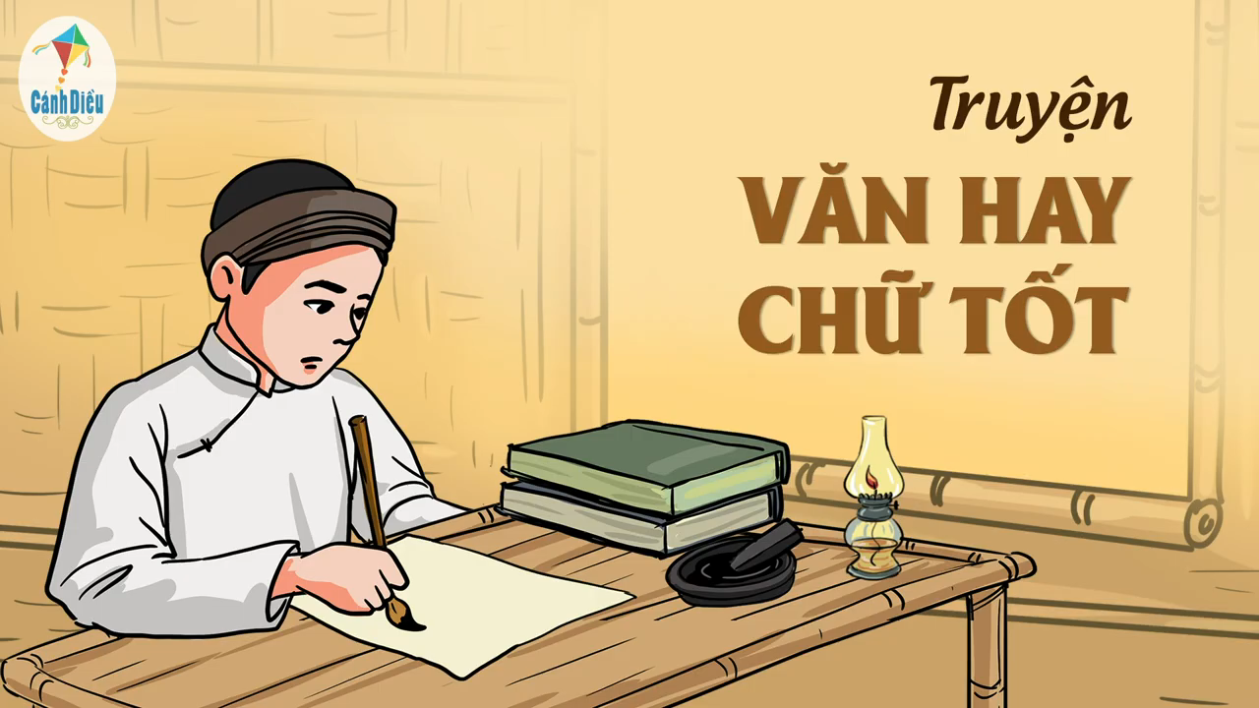
2. Kể về một tấm gương ham học hỏi mà em biết

Slide 7




Chia sẻ trước lớp
Trình bày
Nhận xét

Slide 8


Muốn biết phải hỏi
Muốn giỏi phải học.
(Tục ngữ)

Slide 9

HOẠT ĐỘNG 3
HOẠT ĐỘNG 3

Slide 10
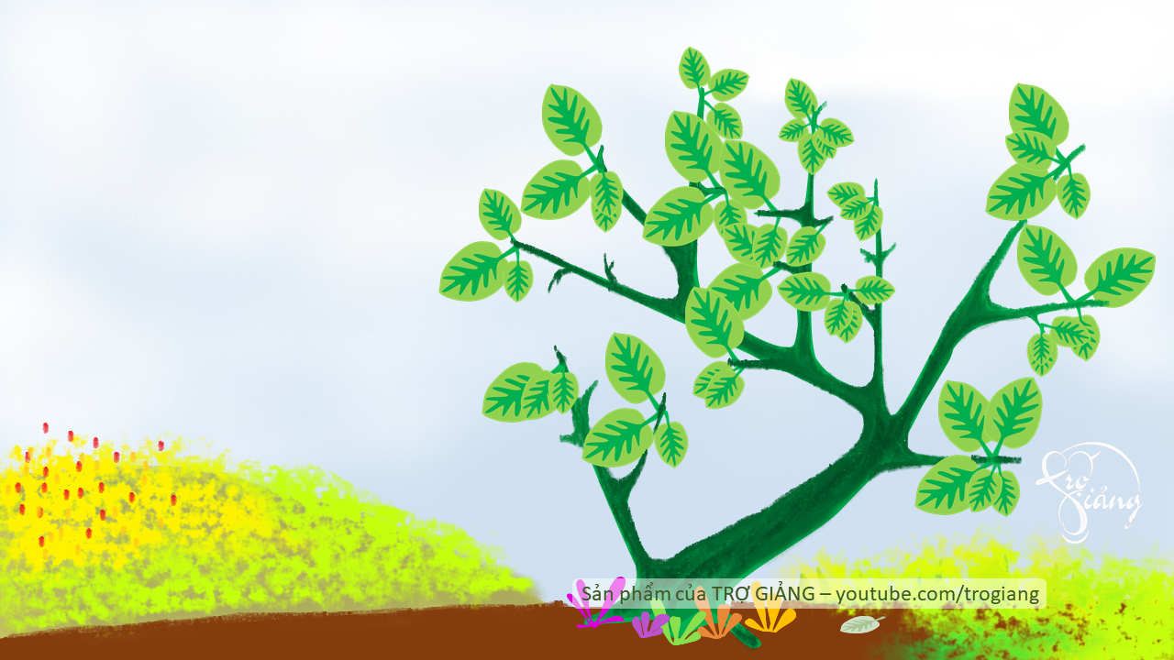












Nêu 3 điều em học được qua bài học.
Nêu 3 việc em cần làm sau bài học.
Notes:
Bấm vào bông hoa, sau đó bấm vào câu hỏi

Slide 11


Slide 12


